Slide 2
第9章 電晶體與蜂鳴器和直流馬達控制
認識電晶體元件
發音體和聲音
調整聲音頻率
認識直流馬達
控制馬達轉速

Slide 3


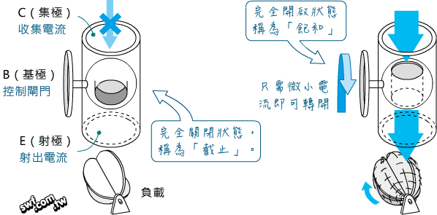
認識電晶體元件
參閱
9-2

Slide 4


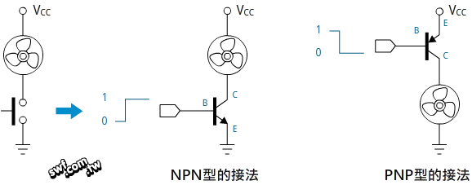
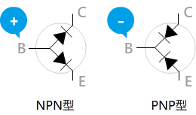
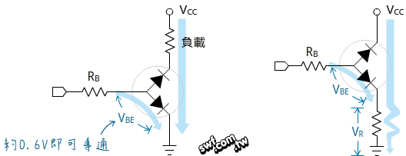
NPN與PNP類型的電晶體
參閱
9-4

Slide 5
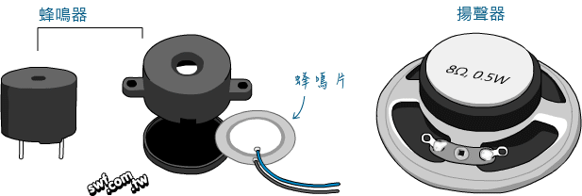
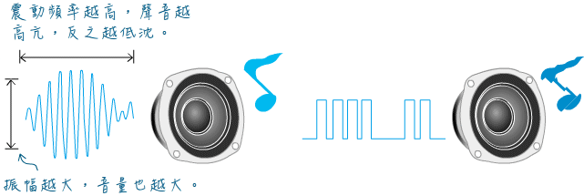

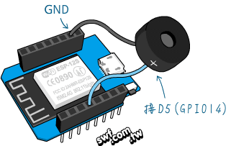
發音體和聲音
參閱
9-7

Slide 6


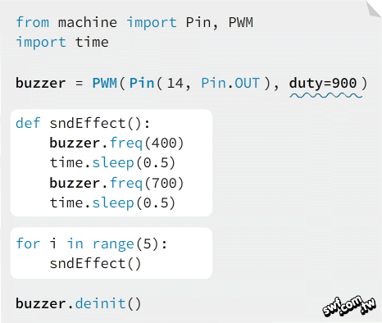
動手做9-1：發出警報聲響
參閱
9-8

Slide 7
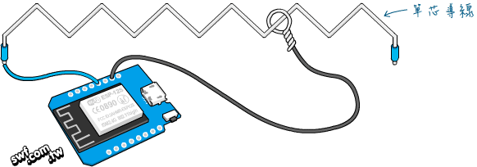
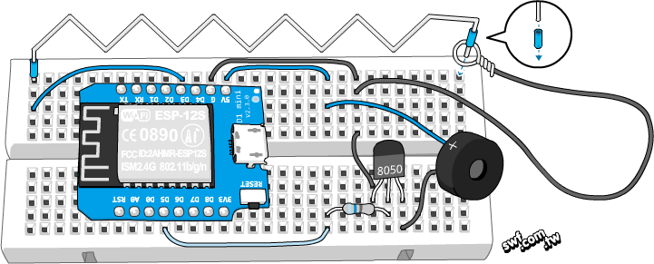
動手做9-2：電流急急棒
參閱
9-10

Slide 8
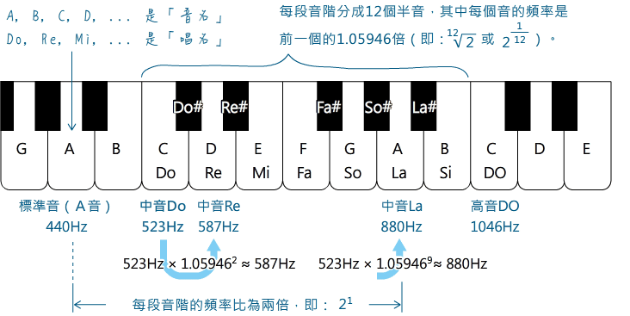
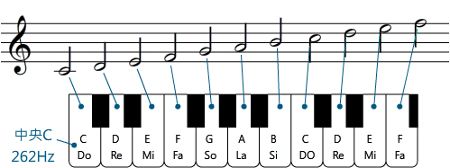

音高與節拍
參閱
9-12

Slide 9
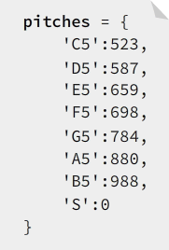

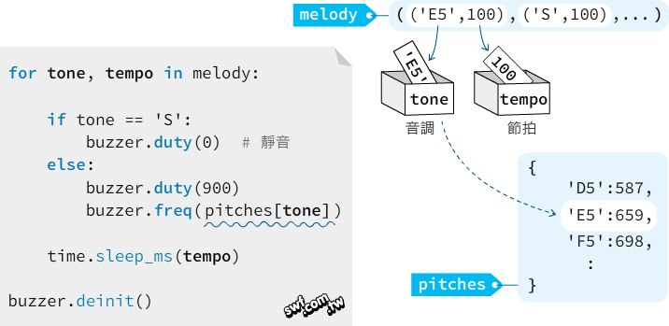
動手做9-3：演奏一段瑪莉歐旋律
參閱
9-14

Slide 10
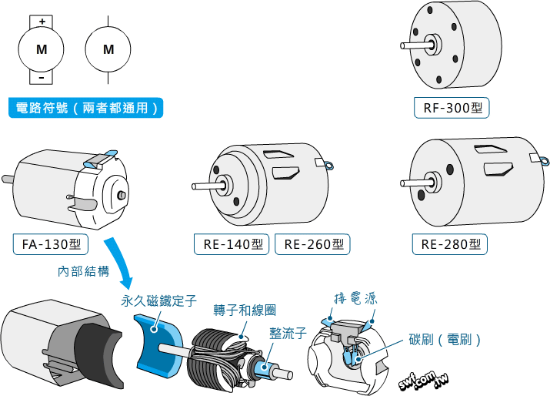

認識直流馬達
參閱
9-16

Slide 11
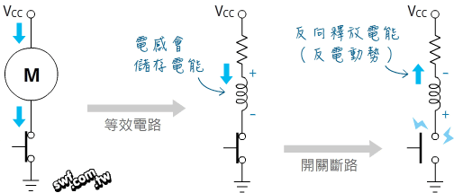
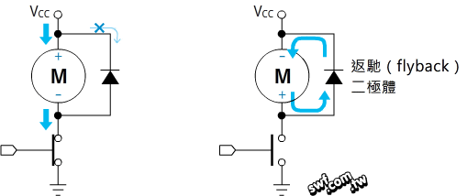
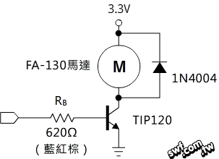
電晶體馬達驅動電路與返馳二極體
參閱
9-19

Slide 12
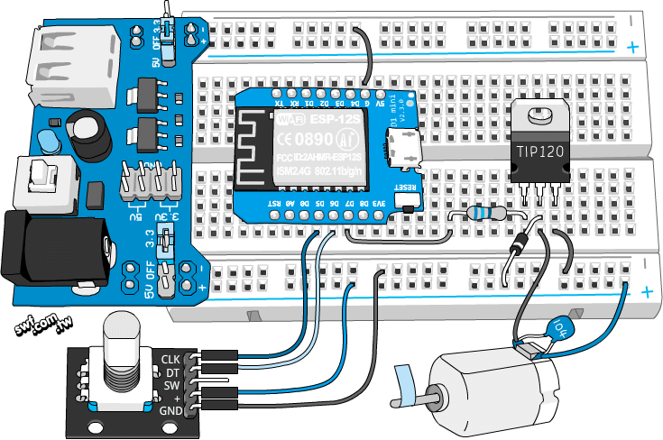
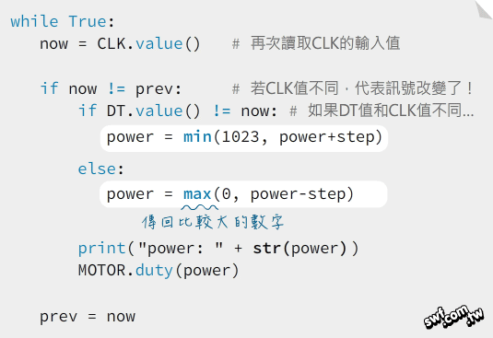
動手做9-4：電晶體馬達控制與調速器
參閱
9-21

